Slide 1



Slide 2





Hiểu được nghĩa của một số từ ngữ về môi trường
Luyện tập kĩ năng giải nghĩa một số từ ngữ nói về môi trường
Tìm được các từ đồng nghĩa với từ đã cho

Slide 3




Tiết trước
em học bài gì?
QUAN HỆ TỪ

Slide 4
Hãy xác định các cặp quan hệ từ trong những câu sau và cho biết chúng biểu thị quan hệ gì?
a) Nếu môi trường bị ô nhiễm thì cuộc sống của con người sẽ bị đe dọa.
b) Vì chúng em vệ sinh trường lớp hằng ngày nên trường em luôn sạch đẹp.
Nếu…thì biểu thị quan hệ giả thiết – kết quả.
Vì…nên biểu thị quan hệ nguyên nhân – kết quả.

Slide 5
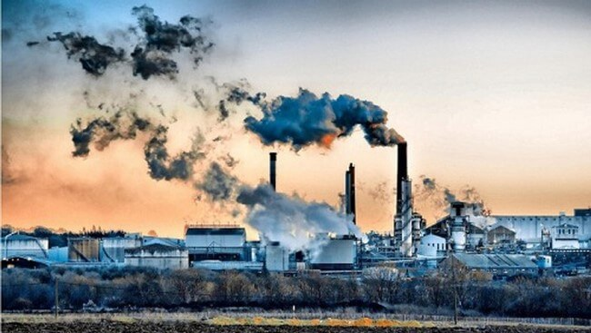

Slide 6
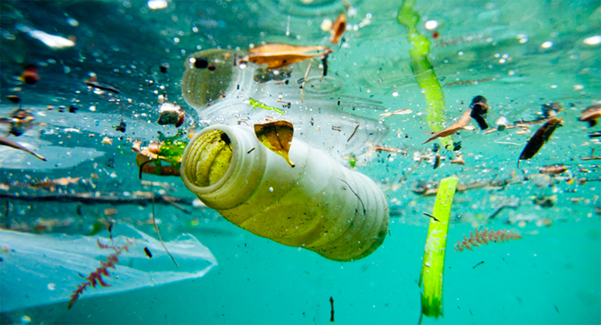

Slide 7
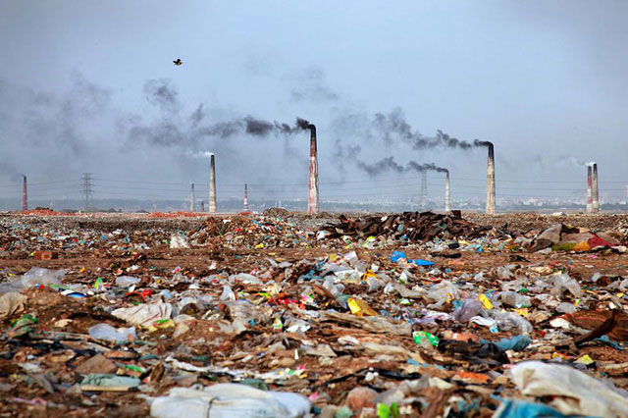

Slide 8
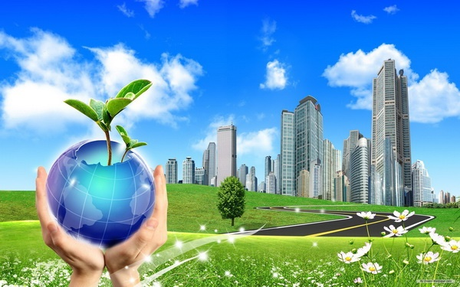


Slide 9
Mở rộng vốn từ:
Bảo vệ môi trường
Luyện từ và câu

Slide 10
Đọc đoạn văn sau và thực hiện nhiệm vụ nêu ở bên dưới:
1

Slide 11
Thành phần môi trường là các yếu tố tạo thành môi trường: không khí, nước, đất, âm thanh, ánh sáng, lòng đất, núi, rừng, sông, hồ, biển, sinh vật, các hệ sinh thái, các khu dân cư, khu sản xuất, khu bảo tồn thiên nhiên, cảnh quan thiên nhiên, danh lam thắng cảnh, di tích lịch sử và các hình thái vật chất khác.

Slide 12

Đọc đoạn văn sau và thực hiện nhiệm vụ nêu ở bên dưới:
a) Phân biệt nghĩa của các cụm từ:
Khu dân cư
Khu sản xuất
Khu bảo tồn thiên nhiên
Là khu vực làm việc của nhà máy, xí nghiệp
Là khu vực dành cho nhân dân ăn ở, sinh hoạt.
Là khu vực trong đó các loài vật, cảnh quan thiên nhiên được bảo vệ, giữ gìn lâu dài

Slide 13
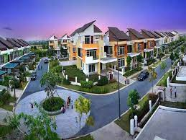
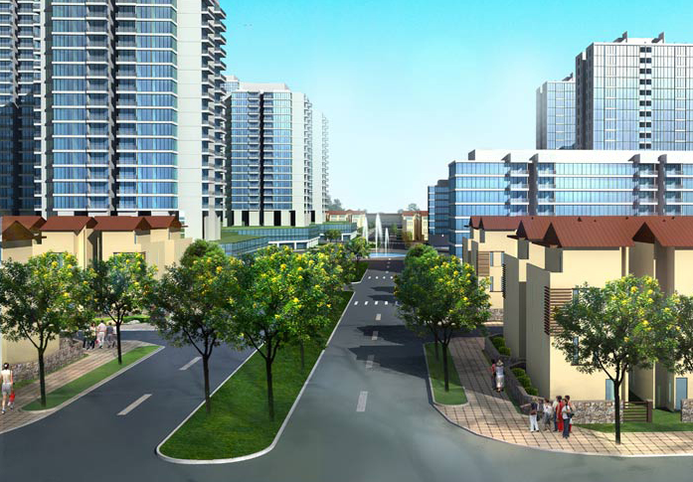
Khu dân cư

Slide 14
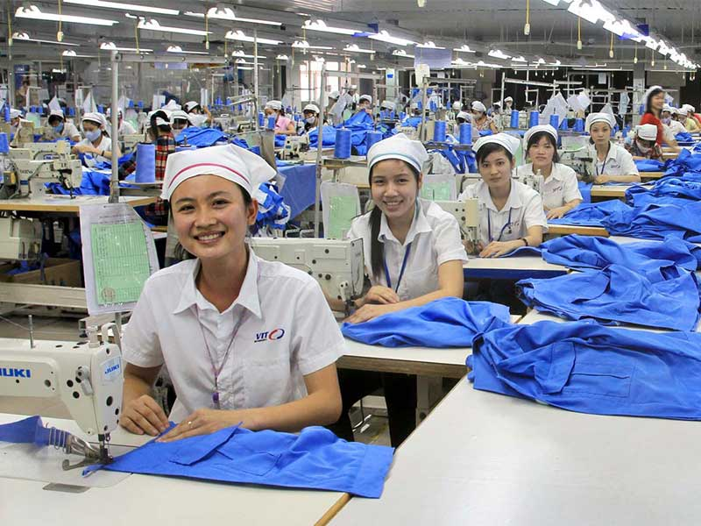
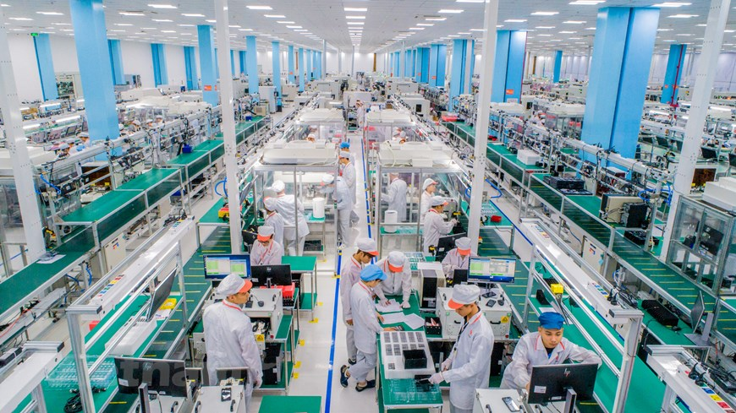
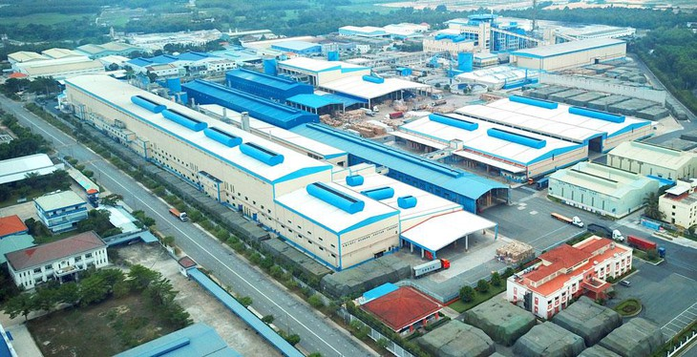
Khu sản xuất

Slide 15
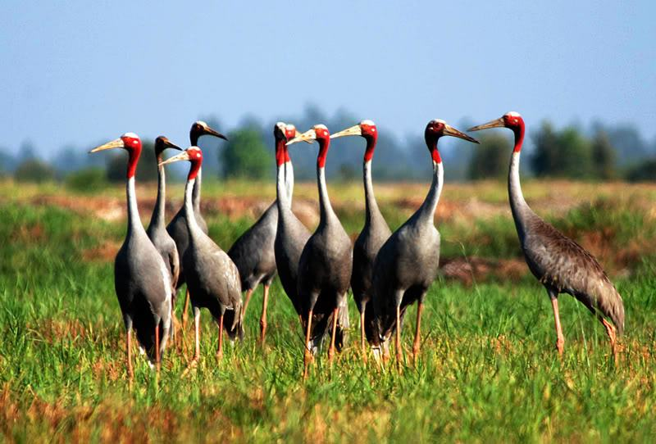
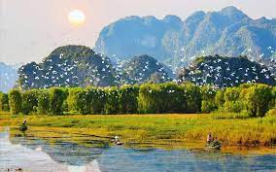
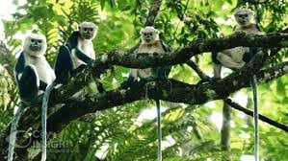
Khu bảo tồn thiên nhiên

Slide 16

Đọc đoạn văn sau và thực hiện nhiệm vụ nêu ở bên dưới:
Tiết trước
em học bài gì?
b) ) Mỗi từ ở cột A dưới đây ứng với nghĩa nào ở cột B?
A
Sinh vật
Sinh thái
Hình thái
B
Quan hệ giữa sinh vật (kể cả người) với môi trường xung quanh.
Tên gọi chung các vật sống, bao gồm động vật, thực vật và vi sinh vật, có sinh ra, lớn lên và chết.
Hình thức biểu hiện ra bên ngoài của sự vật, có thể quan sát được.
Vi sinh vật ?

Slide 17
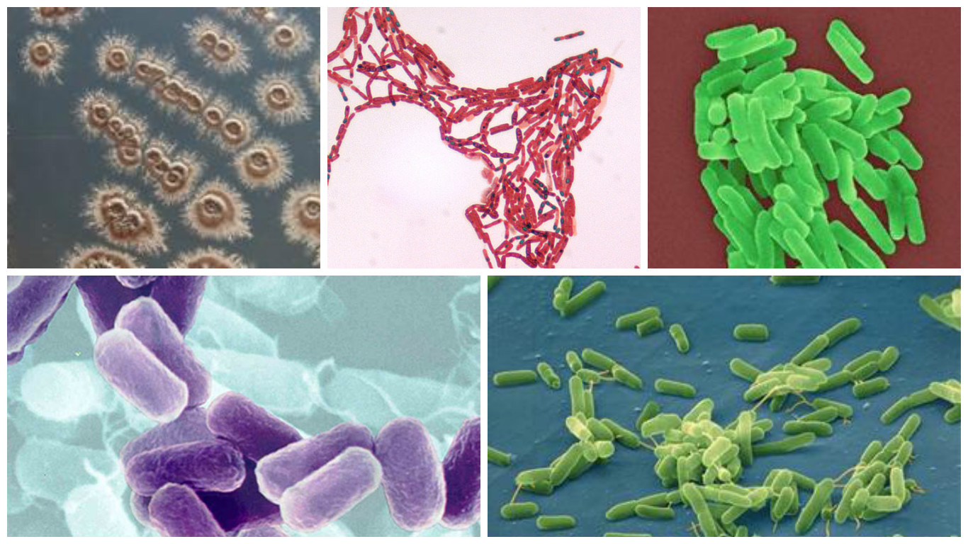
Vi sinh vật

Slide 18
Bài tập 2 giảm tải
2

Slide 19
Thay từ bảo vệ trong câu sau bằng một từ đồng nghĩa với nó:
3
Chúng em bảo vệ môi trường sạch đẹp.

Slide 20

Thay từ bảo vệ trong câu sau bằng một từ đồng nghĩa với nó:
3
Chúng em bảo vệ môi trường sạch đẹp.
Chúng em giữ gìn môi trường sạch đẹp.
Chúng em gìn giữ môi trường sạch đẹp.

Slide 21


1
L
Á
P
H
Ổ
I
X
A
N
H
2
T
Ế
T
T
R
Ồ
N
G
C
Â
Y
3
M
Ư
Ờ
I
N
Ă
M
4
B
Ú
P
T
R
Ê
N
C
À
N
H
5
V
Ệ
S
I
N
H
T
R
Ư
Ờ
N
G
L
Ớ
P
6
T
U
Y
Ê
N
T
R
U
Y
Ề
N
Một trong những hành động của chúng ta
để giúp mọi người hiểu rõ hơn một phong trào
hay chủ trương nào đó…
Khi chơi, click vào số :
Lần 1: ra câu hỏi
Lần 2: ra đáp án
Lần 3: mất câu hỏi và số.
Trẻ em như ….
Biết ăn, ngủ, biết học hành là ngoan.
Vì lợi ích … trồng cây
Vì lợi ích trăm năm trồng người.
Một trong những việc làm
hàng ngày ở lớp của các bạn học sinh.
Mùa xuân là … ……………………
Làm cho đất nước càng ngày càng xuân.
Người ta thường ví rừng với hình ảnh này.
B
Ả
O
V
Ệ
M
Ô
I
T
R
Ư
Ờ
N
G

Slide 22

https://www.youtube.com/watch?v=iEVqSRVIDA4
https://www.youtube.com/watch?v=1qmea-XOu2Y
Notes:
GV chọn 1 trong 2 clip cho HS xem

Slide 23


